Slide 1

有限元
课程答辩
康金梁| 郑蕴哲 | 司马锲 | 吉首瑞
2019年6月5日

Slide 2
小组分工
吉首瑞：3T单元
康金梁：Plate 单元， Shell 单元，IEM单元，5Q单元，9Q单元，STAPpp程序整合与debug
司马锲：前处理，8H单元
郑蕴哲：后处理，Beam单元，桥梁设计
感谢大家在合作中的劳动与付出！

Slide 3
01
STAPpp 程序设计
目录
CONTENTS
02
桥梁设计与验证

Slide 4
1
STAPpp 程序设计
Part

Slide 5
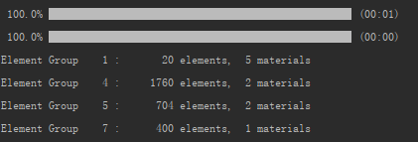
STAPpp程序——前处理部分
01
主要思路
前处理采用Python开发，分为解析，计算和输出三个主要部分。
解析部分以ABAQUS输出inp文件中的part，instance等主要标识词为主要识别对象，顺序读取inp文件信息后读入每一特定类中
计算部分调用numpy库，对节点进行编号，联结，去重和自由度适配
输出部分将计算部分中各类输出的信息以stappp数据文件格式输出

Slide 6
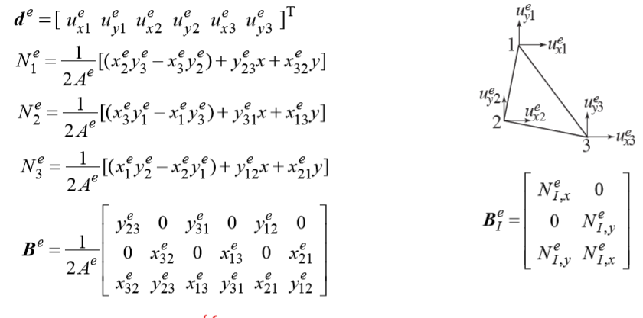
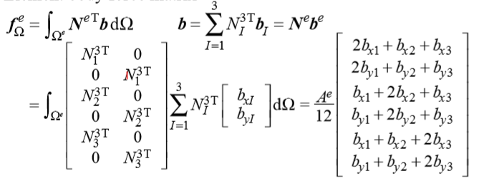
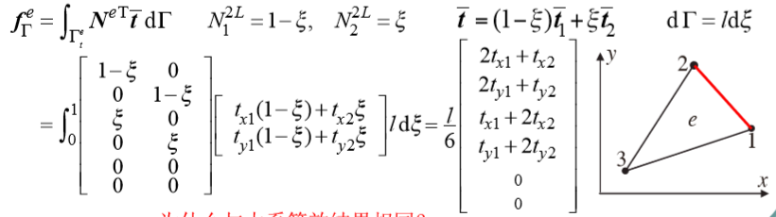
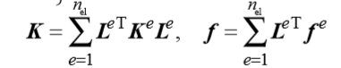
STAPpp程序——3T 单元-整体思路
01
02
3T单元沿袭了4Q单元类似的思路，先计算B矩阵（可以直接获得）；
计算力矩阵——作用力需要用到坐标变换，以及单点Gauss积分；
03
组装——通过LM矩阵，组装单元刚度阵和应力矩阵
04
通过求解器求解

Slide 7
STAPpp程序——Beam 单元-整体思路
Beam的设计思路参考很多了Bar的设计思路. 我们设计的Beam单元为双节点十二自由度,其中每个节点三个方向都有位移和扰度的自由度. 然后我们的Beam材料和Bar相比也增加了很多内容: 我们的Beam考虑了空心Beam的情况,因此我们的输入参数不仅有外缘长宽,还有内缘长宽.
我们的Beam是三维Beam,这意味着我们不需要进行坐标转换. 同时为了适应Beam的坐标输入,我们还修改了节点信息读取的部分. 我们可以选择输入3个bcode或者6个bcode. 如果输入3个bcode, 则默认扰度自由度被约束. 如果输入6个bcode, 则可以自由设置扰度的约束情况. 为了实现这一目的, 我们使用了stringstream类: 这个类使得我们可以单独取出输入的一行然后进行参数数的判断.
01
02

Slide 8
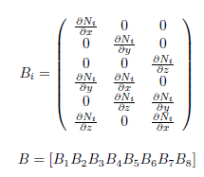
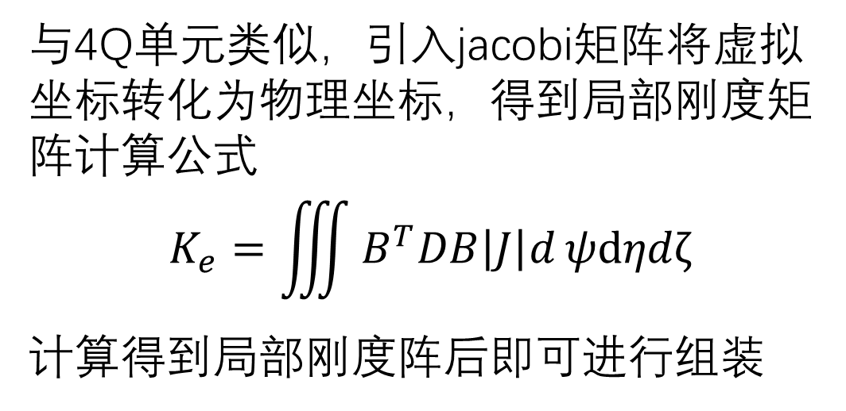
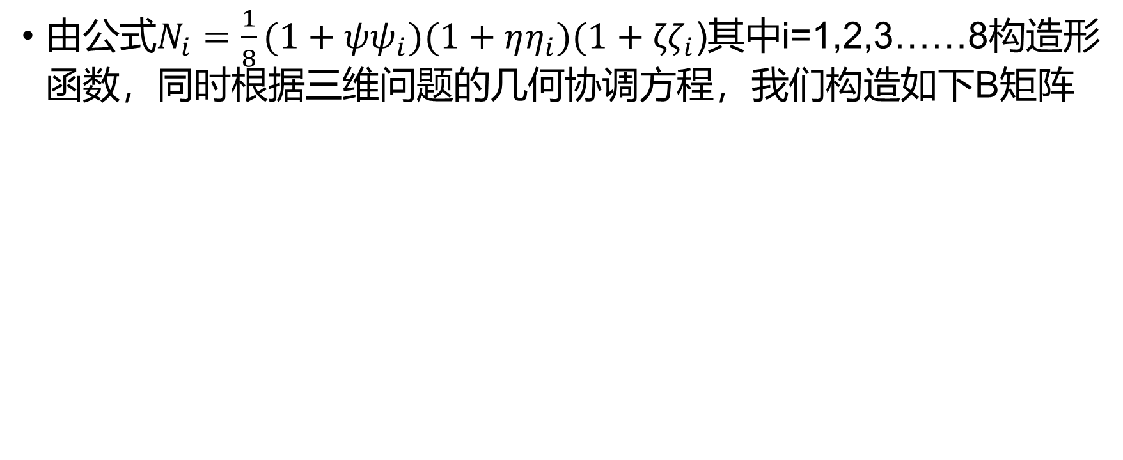
STAPpp程序——8H 单元-整体思路
由公式$N_{i}=\frac{1}{8}(1+{ψψ}_{i})(1+ηη_{i})(1+ζζ_{i}$)其中i=1,2,3……8构造形函数，同时根据三维问题的几何协调方程，我们构造如下B矩阵
与4Q单元类似，引入jacobi矩阵将虚拟坐标转化为物理坐标，得到局部刚度矩阵计算公式
$$K_{e}=\iiint{B^{T}DB\left|J\right|d}ψdηdζ$$
计算得到局部刚度阵后即可进行组装

Slide 9
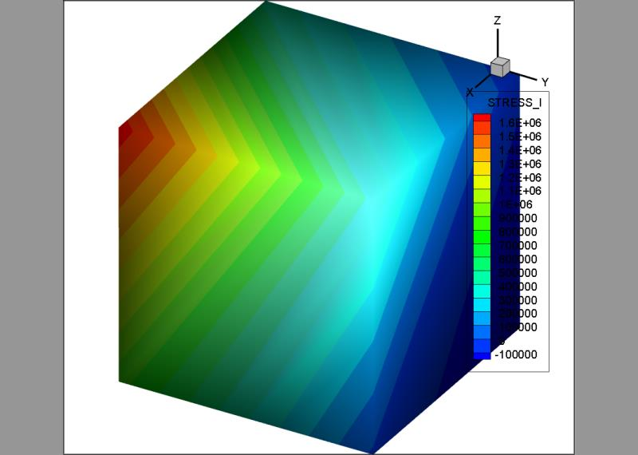
STAPpp程序——8H 单元-实现及验证
8H单元patch-test结果如下

Slide 10
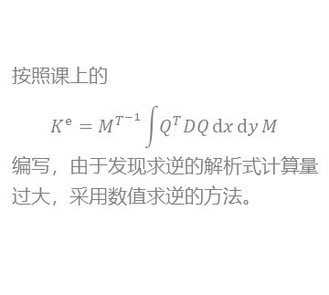
STAPpp程序——Plate 单元-整体思路
1
2
3
4
初步编写
扩充功能
进行patch test 并进一步改进算法
单元整合
Plate单元是STAPpp程序的单元之一，在所有单元中编号为6。
Plate单元采用了“薄板假设”包含四个节点该单元主要用来计算垂直于单元方向的小变形。
由于计算方法的特殊性，板单元只能为矩形（雅各布行列式为常数），且平面内无变形。
1
算法一
2
算法二
按照课上的
$$K^{ⅇ}=M^{T^{−1}}\int{Q^{T}DQⅆxⅆy}M$$
编写，由于发现求逆的解析式计算量过大，采用数值求逆的方法。
能否避开求逆？能否适用于任意四边形单元？
引入从物理空间到母空间的映射，
引入矩阵“N”。
3
算法三
4
自由度修改与整合
发现算法二对某些特定的四边形单元无法正确计算。
所以更换了解析表达式，仍然以矩形单元为主。
为了和整体程序兼容，将自由度扩充为6个，即包含三个坐标自由度和三个转角自由度。
默认后三个自由度锁定。

Slide 11
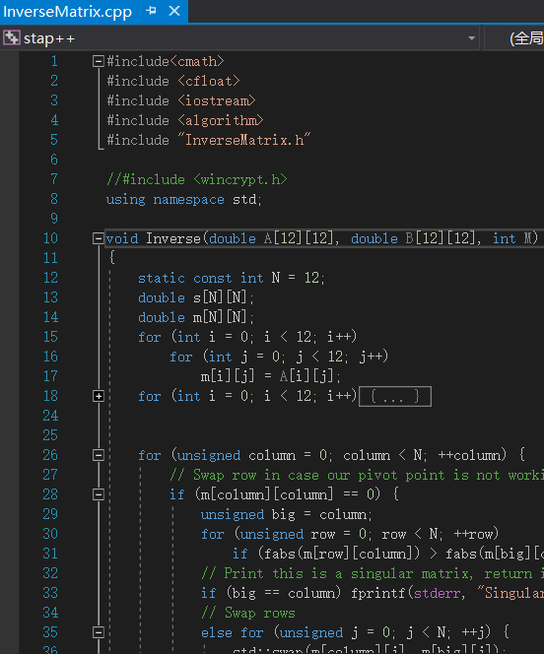
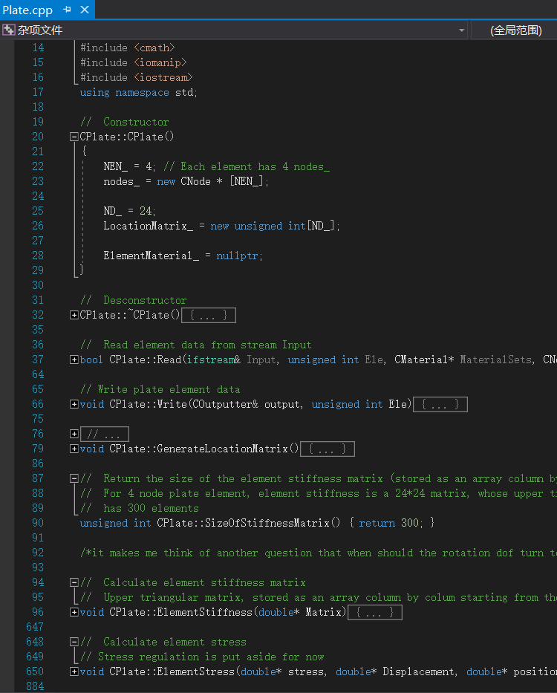
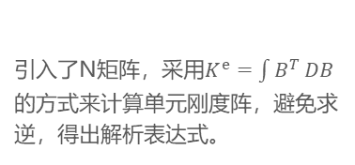
STAPpp程序——Plate 单元-实现细节
算法一
算法二
算法三
加入了“Inverse Matrix”函数，采用主元的高斯迭代法，来求矩阵的逆。
引入了N矩阵，采用$K^{ⅇ}=\int{B^{T}}DB$
的方式来计算单元刚度阵，避免求逆，得出解析表达式。
基本思路与算法二相同，但是单元自由度数改为24，并且不再要求对任意四边形均适用。

Slide 12
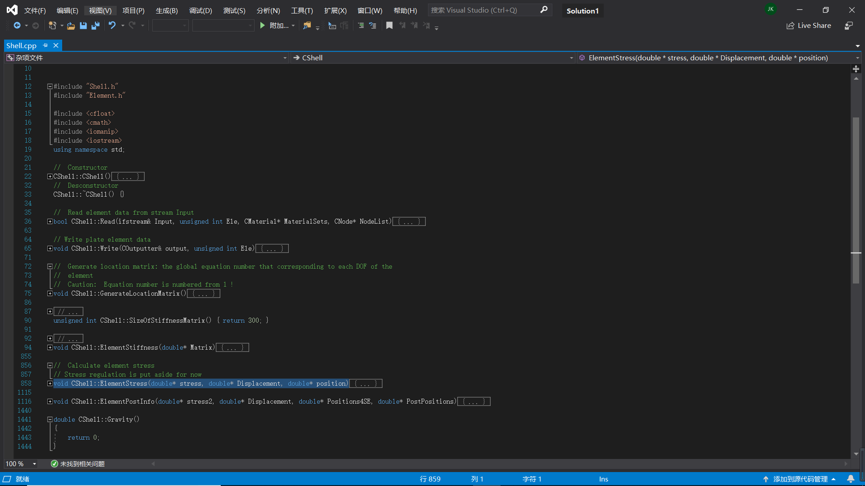
STAPpp程序——Shell 单元-整体思路及实现
07 Shell 单元
简单来讲，Shell单元可以看做是4Q单元和Plate单元的结合，是一种“薄”的，三维可弯曲，平面内可变形的单元。
这种单元有STAPpp程序中最多的六个自由度，单元含有九个节点，
单元程序主框架和Plate相同，参考之前的单元，和网上部分资料，得出单元刚度阵的解析表达式。

Slide 13
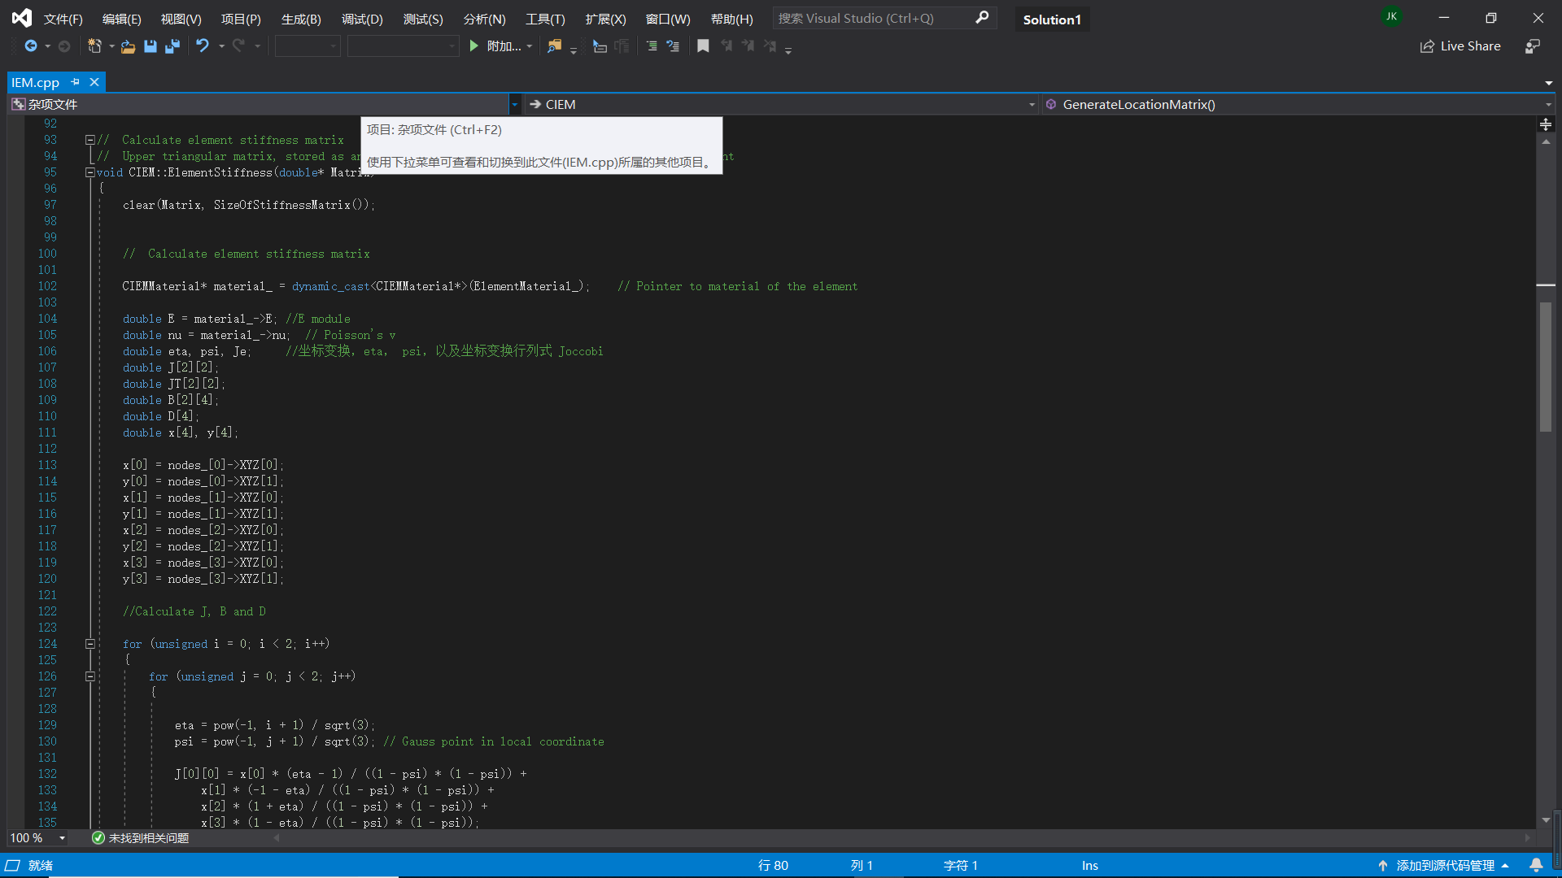
STAPpp程序——IEM 单元-整体思路及实现
IEM 单元
IEM，即无限元方法的简称。
这里的无限元方法，指的是文献调研中用于计算半无限大平面问题的半无限大边界单元的方法。
整体思路即采用从无限大到有限大的映射，将无限大的物理单元映射到有限大的母单元中，计算方法和4Q相同，然后再映射回去，求出高斯点的位移和应力。

Slide 14
STAPpp程序——若干“巧凑”单元-整体思路及实现
计算刚度阵解析式
输入STAPpp
利用Matlab编写计算程序，计算表达式
编写额外的C++程序，读入MATLAB输出文件，输出可直接移植到STAPpp程序中的单元程序文件。
格式转换与优化
Patch test
编写matlab程序，用cout等函数输出表达式，并且设置中间变量，加快计算速度。
得到了5Q、9Q等单元，将之两两搭配，进行简单的patch test。完成程序

Slide 15
STAPpp程序——稀疏矩阵求解器
本项目在intel-mkl库的环境下调用了pardiso求解器来进行计算优化，同LDLT算法依赖于skyline格式的矩阵存储一样，pardiso求解器的算法基于CSR格式的矩阵存储
我们运用ifdef 的格式另写了一套与skylinematrix并行的矩阵处理类，例如CSRMatrix：Element，CSRMatrix：Getdignoaladdress等来将输入数据转化为CSR格式
上述的稀疏矩阵求解模块通过在头文件中宏定义mkl模式的方式来打开，实际操作中可以通过cmake选择不同版本来切换两个计算器

Slide 16
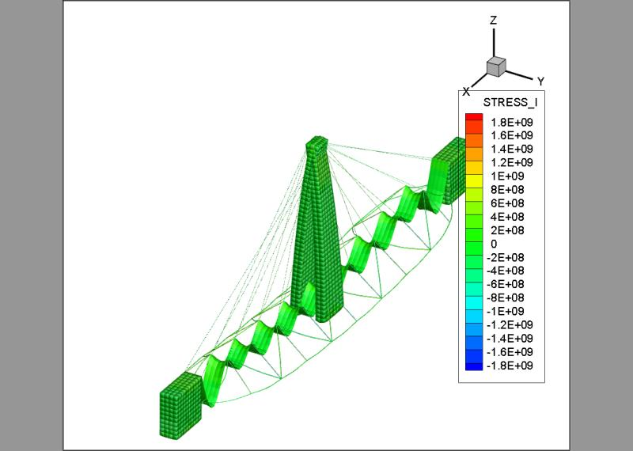
STAPpp程序——后处理部分
01
主要思路
由于显然后处理的输出信息不能和原输出信息混在一起,因此唯一的办法是再新输出一个后处理信息的文件.
首先在主程序中进行了修改,使得额外生成了一个存储后处理信息的dat文件.
然后我们仿照Outputter, 利用一个PostOutputter类完成对后处理信息的写入.
我们选用的后处理软件是tecplot, 因为其对于有限元分析有简单的输入格式. 我们的后处理信息包括变形后节点位置与各方向的应力情况(包括mises等效应力).

Slide 17
2
桥梁设计与验证
Part

Slide 18
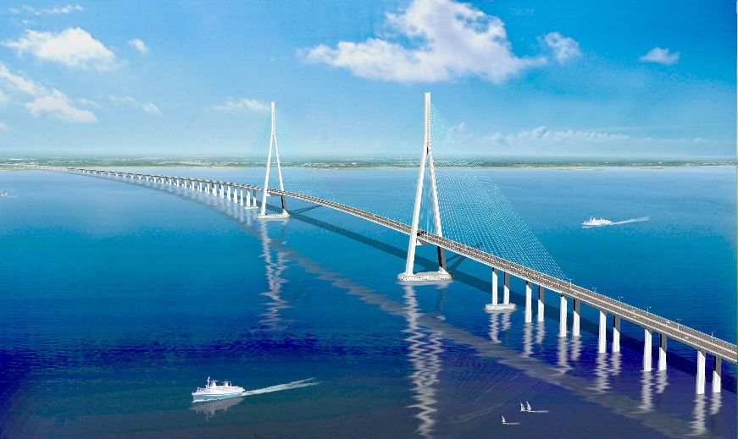

桥梁设计——设计思路
桥型确定
拱桥？梁桥？
设计要求：1500m、高度50m →→斜拉桥
- 参数确定
参考：苏通长江大桥
高度300m、跨度1088m、最长拉索577m
确定设计：
5桥塔、单跨300m。 桥塔总高117m

Slide 19
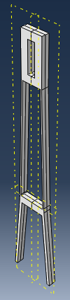
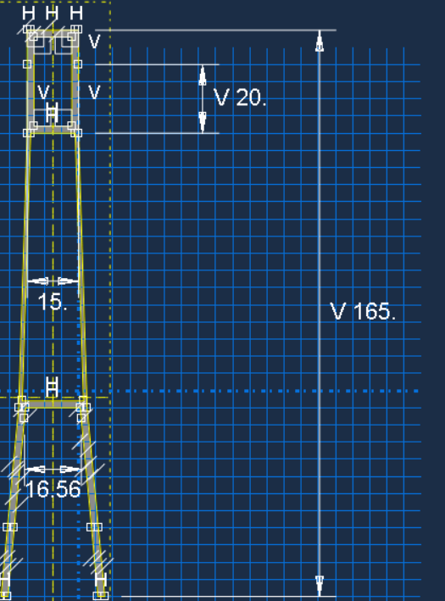
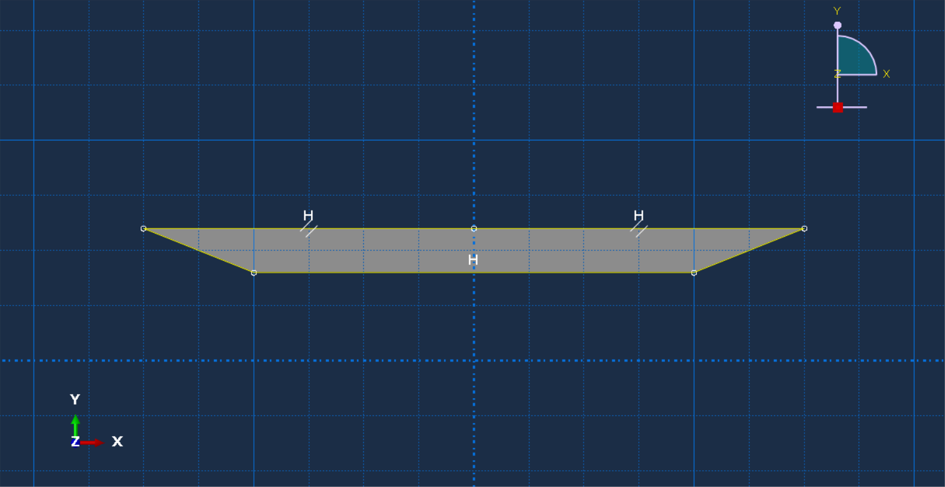
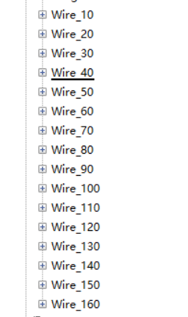
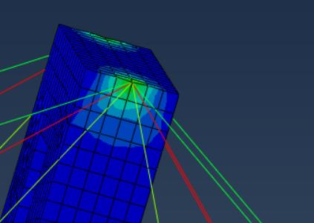
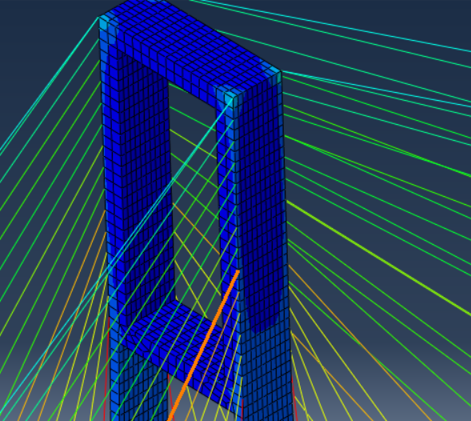
桥梁设计—— Part设计
桥面
原则：能省则省 梯形设计
高1m、上底15m、下底10m
比矩形截面节省了3000立方混凝土。
没有使用shell单元：8h单元更加合理
桥塔
下方采用斜柱设计，提高稳定性
桥面支持处设置支持板
桥塔最上部分为高30m的拉索区
桥塔上方矩形设计：增强稳定性
桥索
桥面每隔10m设一拉索点、双边拉索。
桥塔每隔2m高设置一拉索点、防止应力过于集中
重合钢索点

Slide 20
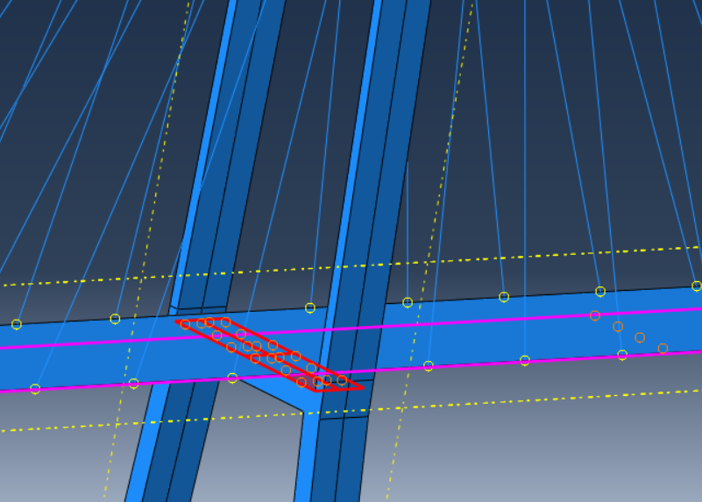
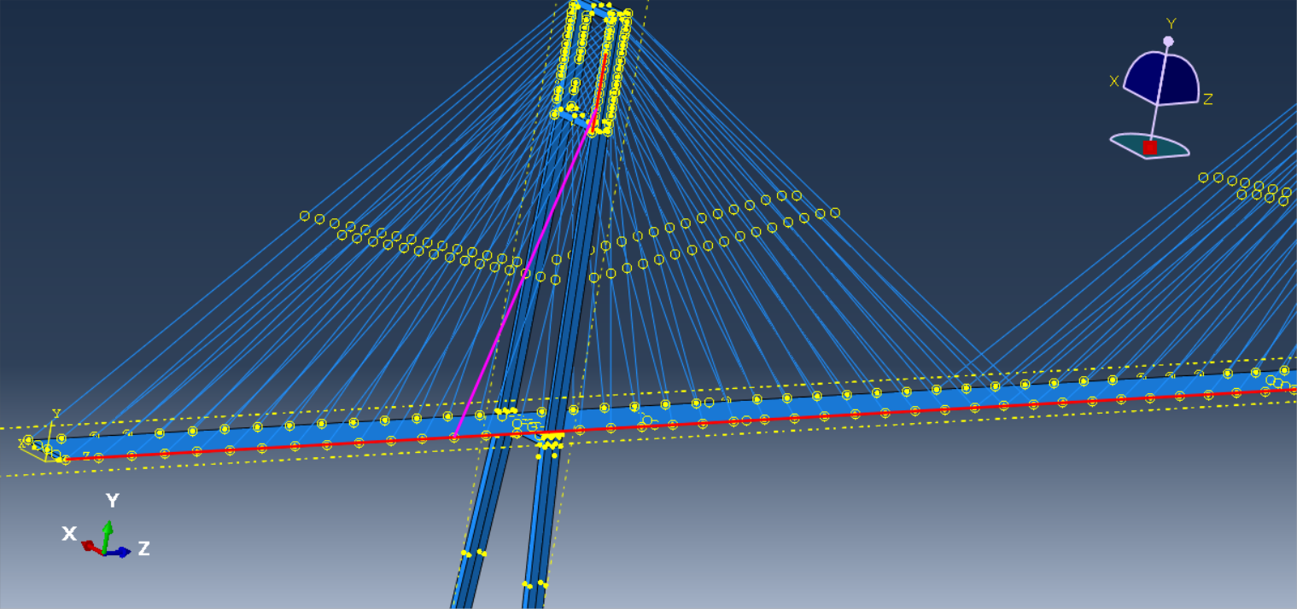
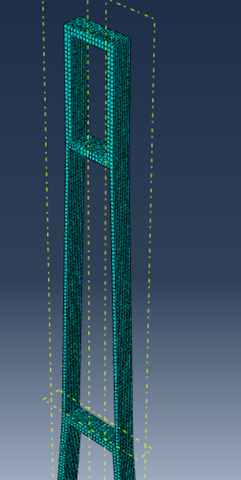
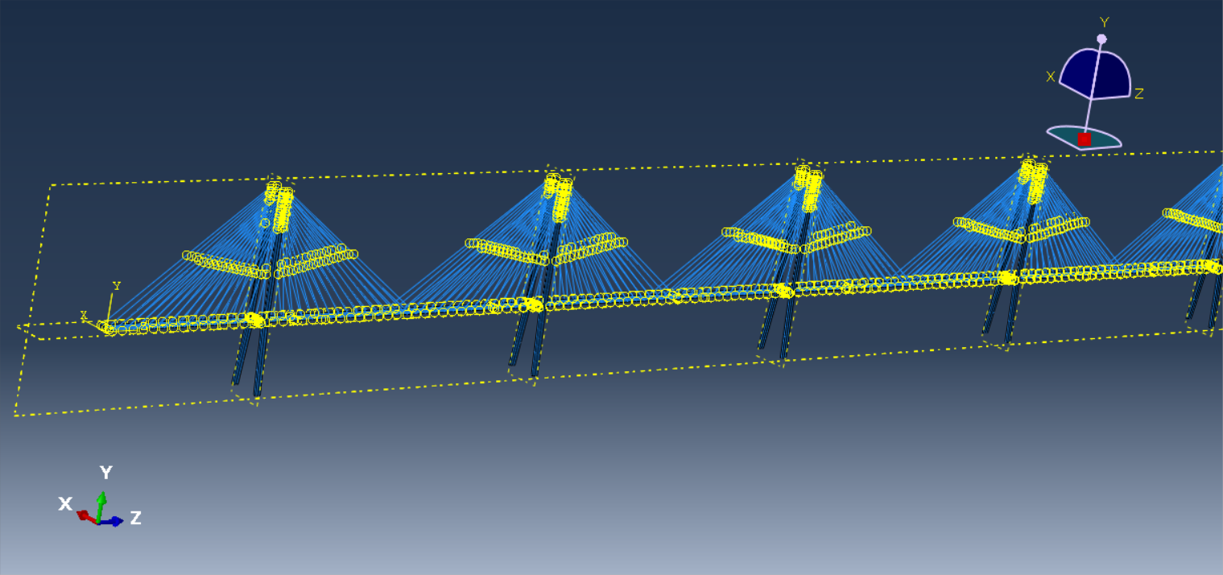
桥梁设计——装配
分单元划分网格。其中所有钢索part全部划分为一个不可受压的truss单元
使用镜像减小工作量
使用tie约束(node region)将所有的钢索约束在桥面和桥塔对应位置边上
桥面底面作为slave用tie约束在各个桥塔的桥塔支撑面上
Floor网格尺寸为2
Column网格尺寸为1,且使用参照面切割后再划分。

Slide 21
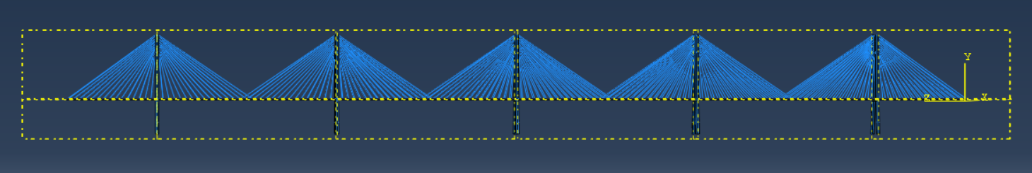
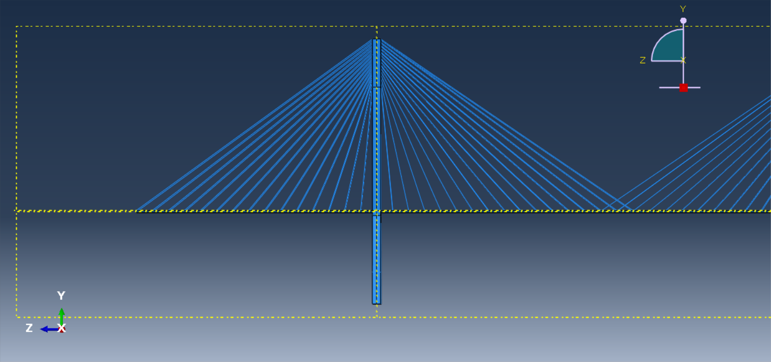
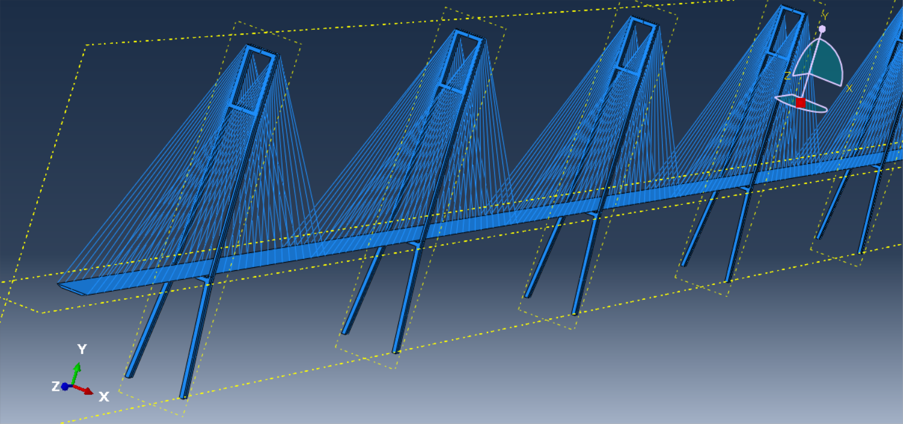
桥梁设计——最终模型

Slide 22
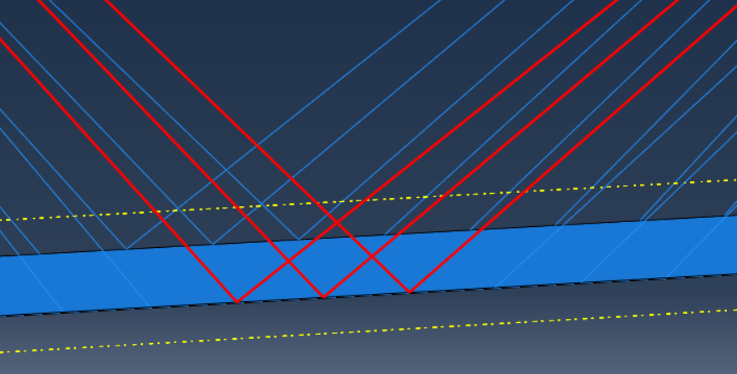
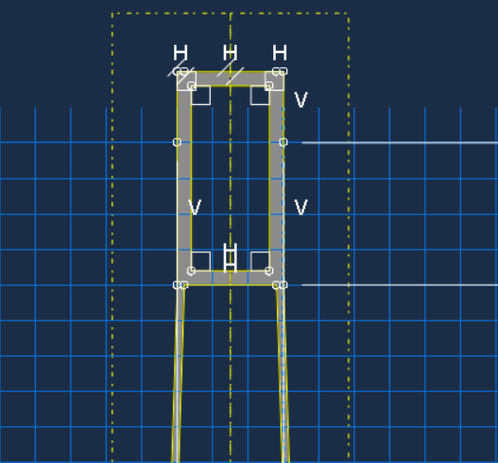
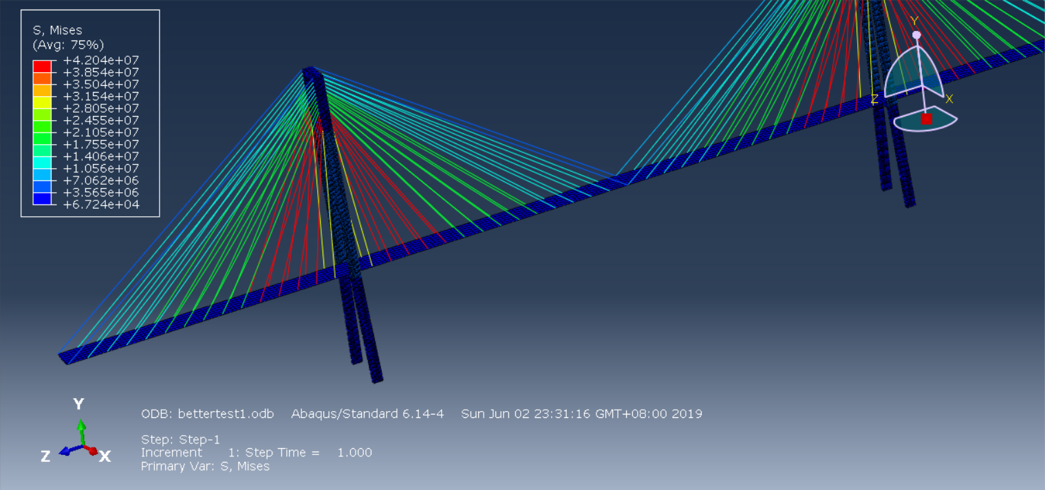
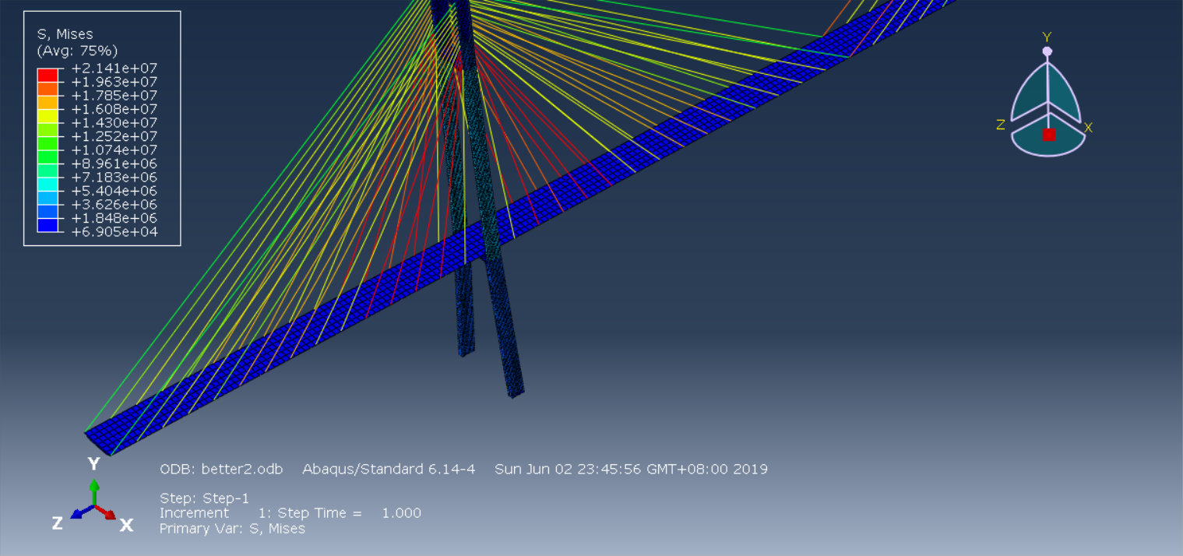
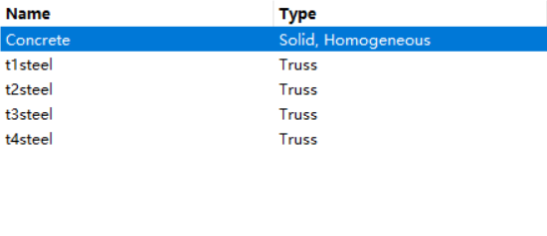
桥梁设计——优化
重合钢索点
去除冗余材料
钢索粗细调整

Slide 23
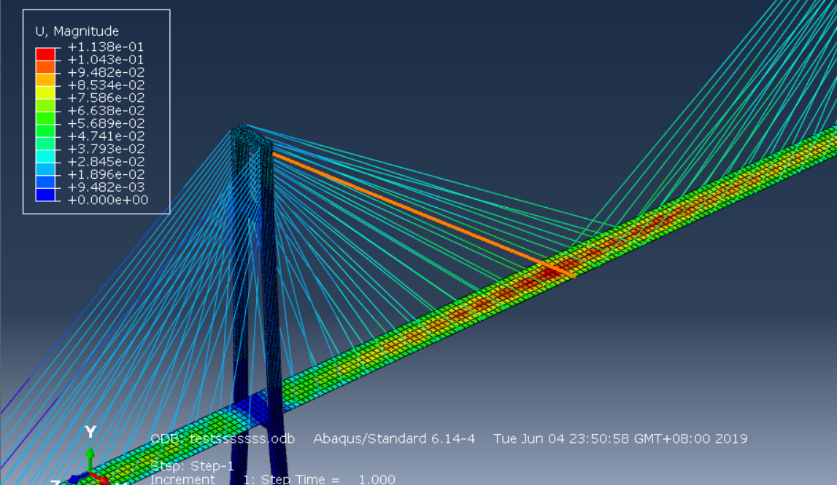
桥梁设计——结果
最大桥面位移: 11.38cm

Slide 24
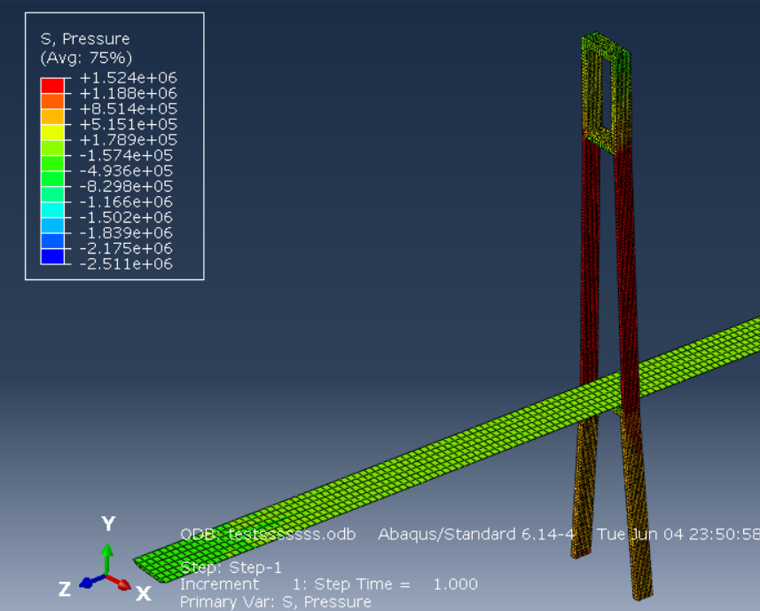
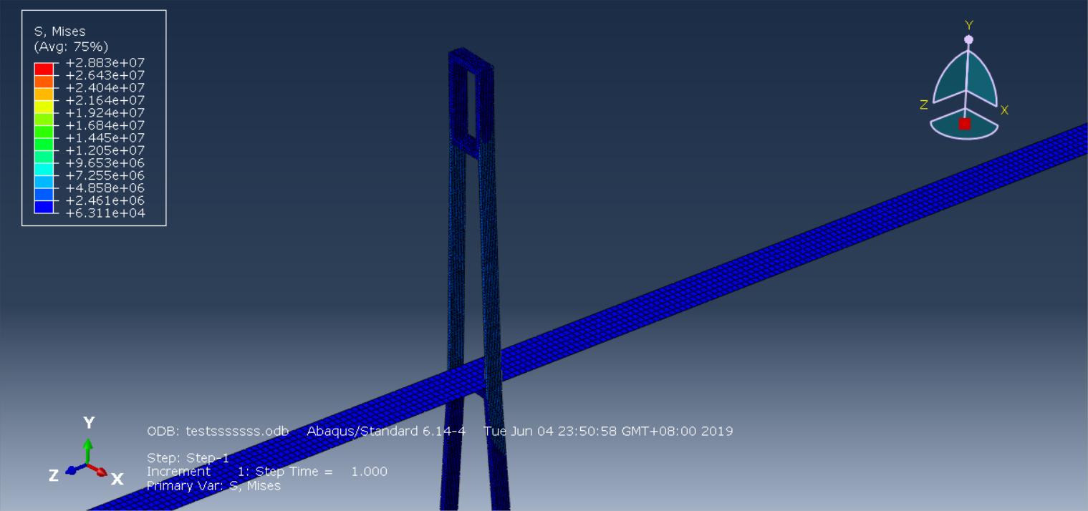
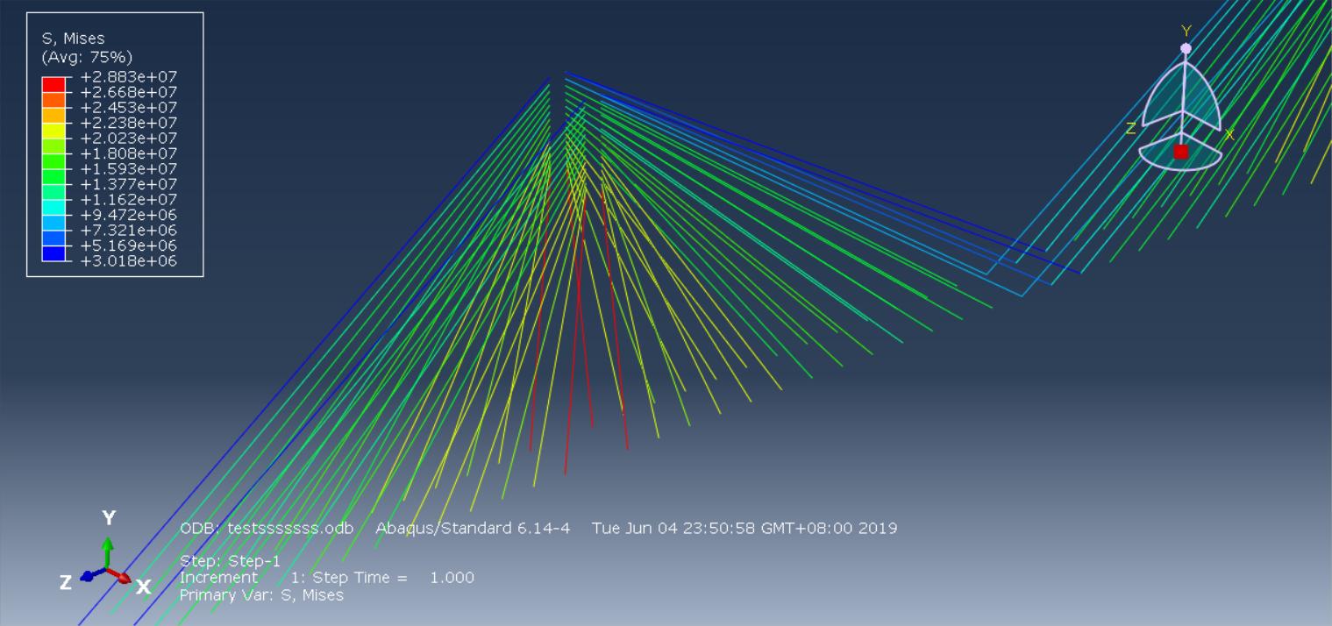
桥梁设计——结果
100%单元应力合格

Slide 25

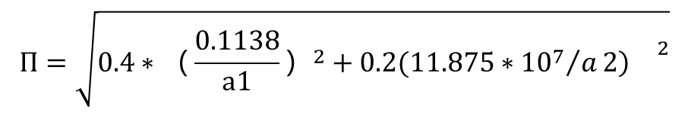
桥梁设计——价格核算
Concrete: 3.32499e+004 m3 Cost:1.6625E07
Steel : 2.04258e+007 kg
Cost:10.213E07
Total Cost:11.875E07
总花费1187.5万元
1187.5 万
最终花费
最终得分：
$$Π=\sqrt{0.4∗（\frac{0.1138}{a1}）^{2}+0.2(11.875∗{{10}^{7}}/a2{\left)\right.}^{2}}$$

Slide 26
THANKS
PRESENTED
有限元小组 第四组

Slide 27
单击此处添加标题
50%
27%
市场策略
市场策略
此处添加详细文本描述，建议与标题相关并符合整体语言风格
此处添加详细文本描述，建议与标题相关并符合整体语言风格，语言描述尽量简洁生动。尽量将每页幻灯片的字数控制在200字以内，据统计每页幻灯片的最好控制在5分钟之内。
22%
员工界面
此处添加详细文本描述，建议与标题相关并符合整体语言风格
35%
系统保护
此处添加详细文本描述，建议与标题相关并符合整体语言风格，语言描述尽量简洁生动。尽量将每页幻灯片的字数控制在200字以内，据统计每页幻灯片的最好控制在5分钟之内。
此处添加详细文本描述，建议与标题相关并符合整体语言风格
11%
数据分析
此处添加详细文本描述，建议与标题相关并符合整体语言风格

Slide 28
单击此处添加标题
3
5
2
4
1
7
6
此处添加详细文本描述，建议与标题相关并符合整体语言风格，语言描述尽量简洁生动。尽量将每页幻灯片的字数控制在200字以内，据统计每页幻灯片的最好控制在5分钟之内。
此处添加详细文本描述，建议与标题相关并符合整体语言风格，语言描述尽量简洁生动。尽量将每页幻灯片的字数控制在200字以内，据统计每页幻灯片的最好控制在5分钟之内。

Slide 29
单击此处添加标题
产品发布
此处添加详细文本描述，建议与标题相关并符合整体语言风格
产品发布
此处添加详细文本描述，建议与标题相关并符合整体语言风格
产品发布
此处添加详细文本描述，建议与标题相关并符合整体语言风格
等级 01
等级 02
产品发布
等级 03
此处添加详细文本描述，建议与标题相关并符合整体语言风格
等级 04
等级 05
产品发布
此处添加详细文本描述，建议与标题相关并符合整体语言风格

Slide 30
单击此处添加标题
1
单击此处添加副标题或详细文本描述
单击此处添加副标题或详细文本描述
单击此处添加副标题或详细文本描述
单击此处添加副标题或详细文本描述
单击此处添加副标题或详细文本描述

Slide 31
3
成功项目展示
这里可以用一段简洁的文字描述出本章中心思想，或者作为章节导语。还可以列出本章的小节标题。
Part

Slide 32
单击此处添加标题
25%
50%
75%
25%
2012
25%
25%
2013
25%
2014
25%
25%
1
创意
2
客户反馈
3
响应服务
4
商业
此处添加详细文本描述，建议与标题相关并符合整体语言风格。
此处添加详细文本描述，建议与标题相关并符合整体语言风格。
此处添加详细文本描述，建议与标题相关并符合整体语言风格。
此处添加详细文本描述，建议与标题相关并符合整体语言风格。

Slide 33
单击此处添加标题
员工界面
此处添加详细文本描述，建议与标题相关并符合整体语言风格，语言描述尽量简洁生动。
创意策略
此处添加详细文本描述，建议与标题相关并符合整体语言风格，语言描述尽量简洁生动。
系统保护
安全级别
此处添加详细文本描述，建议与标题相关并符合整体语言风格，语言描述尽量简洁生动。
此处添加详细文本描述，建议与标题相关并符合整体语言风格，语言描述尽量简洁生动。
产品发布
数据分析
此处添加详细文本描述，建议与标题相关并符合整体语言风格，语言描述尽量简洁生动。
此处添加详细文本描述，建议与标题相关并符合整体语言风格，语言描述尽量简洁生动。

Slide 34
单击此处添加标题
在此输入您的文字标题
在此输入您的图表说明文字，在此输入您的图表说明文字，在此输入您的图表说明文字
在此输入您的文字标题
在此输入您的图表说明文字，在此输入您的图表说明文字，在此输入您的图表说明文字
在此输入您的文字标题
在此输入您的图表说明文字，在此输入您的图表说明文字，在此输入您的图表说明文字
在此输入您的文字标题
在此输入您的文字标题
在此输入您的文字标题
在此输入您的图表说明文字，在此输入您的图表说明文字，在此输入您的图表说明文字
在此输入您的文字标题
在此输入您的文字标题
在此输入您的图表说明文字，在此输入您的图表说明文字，在此输入您的图表说明文字
在此输入您的文字标题

Slide 35
单击此处添加标题
Step 01
Step 02
Step 03
Step 04
Step 05
Step 06
Step 07
Step 08
Step 09
在途物资
原料赋码
原料采购
订单确认
批量入库
来料检验
分拣上架
库存管理
下架出库
流程自动化

Slide 36
单击此处添加标题
01
02
单击此处添加文本
单击此处添加文本
单击此处添加文本
单击此处添加文本
03
单击此处添加文本
单击此处添加文本
单击此处添加文本
单击此处添加文本
04

Slide 37
单击此处添加标题
Content 01
添加标题
请在此处输入您的文本，或者复制您的文本粘贴到此处请在此处
Content 02
请在此处输入您的文本，或者复制您的文本粘贴到此处请在此处请在此处输入您的文本，或者复制您的文本粘贴到此处请在此处请在此处输入您的文本，或者复制您的文本粘贴到此处请在此处
请在此处输入您的文本，或者复制您的文本粘贴到此处请在此处
Content 03
请在此处输入您的文本，或者复制您的文本粘贴到此处请在此处
Content 04
请在此处输入您的文本，或者复制您的文本粘贴到此处请在此处

Slide 38
4
工作存在不足
这里可以用一段简洁的文字描述出本章中心思想，或者作为章节导语。还可以列出本章的小节标题。
Part

Slide 39

单击此处添加标题
03
在此添加内容在此添加内容
在此添加内容在此添加内容
04
在此添加内容在此添加内容
在此添加内容在此添加内容
OPTION
OPTION
02
在此添加内容在此添加内容
在此添加内容在此添加内容
05
在此添加内容在此添加内容
在此添加内容在此添加内容
OPTION
OPTION
06
在此添加内容在此添加内容
在此添加内容在此添加内容
01
在此添加内容在此添加内容
在此添加内容在此添加内容
OPTION
OPTION

Slide 40
单击此处添加标题
Content 03
请在此处输入您的文本，或者复制您的文本粘贴到此处请在此处
Content 02
Content 04
请在此处输入您的文本，或者复制您的文本粘贴到此处请在此处
请在此处输入您的文本，或者复制您的文本粘贴到此处请在此处
Content 01
Content 05
请在此处输入您的文本，或者复制您的文本粘贴到此处请在此处
请在此处输入您的文本，或者复制您的文本粘贴到此处请在此处

Slide 41
单击此处添加标题
桌面应用
市场策略
单击此处添加副标题或详细文本描述
单击此处添加副标题或详细文本描述
1
2
3
4
5
创意策略
概念策略
数据分析
单击此处添加副标题或详细文本描述.
此处添加详细文本描述，建议与标题相关并符合整体语言风格，语言描述尽量简洁生动。
此处添加详细文本描述，建议与标题相关并符合整体语言风格，语言描述尽量简洁生动。
产品特征 01
产品特征 02
产品特征 03
产品特征 04
产品特征 05
单击此处添加副标题或详细文本描述
单击此处添加副标题或详细文本描述
单击此处添加副标题或详细文本描述
单击此处添加副标题或详细文本描述
单击此处添加副标题或详细文本描述

Slide 42
单击此处添加标题
3
2
单击此处添加标题
5
此处添加详细文本描述，建议与标题相关并符合整体语言风格
单击此处添加标题
单击此处添加副标题或详细文本描述
此处添加详细文本描述，建议与标题相关并符合整体语言风格
单击此处添加标题
单击此处添加副标题或详细文本描述
单击此处添加副标题或详细文本描述
1
单击此处添加副标题或详细文本描述
此处添加详细文本描述，建议与标题相关并符合整体语言风格
单击此处添加副标题或详细文本描述
此处添加详细文本描述，建议与标题相关并符合整体语言风格
4
开始
此处添加详细文本描述，建议与标题相关并符合整体语言风格
单击此处添加标题
单击此处添加副标题或详细文本描述
2013
2014
2015
2016
2017

Slide 43
单击此处添加标题
01
此处添加详细文本描述，建议与标题相关并符合整体语言风格，语言描述尽量简洁生动。尽量将每页幻灯片的字数控制在200字以内
据统计每页幻灯片的最好控制在5分钟之内。此处添加详细文本描述，建议与标题相关并符合整体语言风格，语言描述尽量简洁生动。
02
此处添加详细文本描述，建议与标题相关并符合整体语言风格，语言描述尽量简洁生动。尽量将每页幻灯片的字数控制在200字以内
据统计每页幻灯片的最好控制在5分钟之内。此处添加详细文本描述，建议与标题相关并符合整体语言风格，语言描述尽量简洁生动。
03
此处添加详细文本描述，建议与标题相关并符合整体语言风格，语言描述尽量简洁生动。尽量将每页幻灯片的字数控制在200字以内
据统计每页幻灯片的最好控制在5分钟之内。此处添加详细文本描述，建议与标题相关并符合整体语言风格，语言描述尽量简洁生动。
04
此处添加详细文本描述，建议与标题相关并符合整体语言风格，语言描述尽量简洁生动。尽量将每页幻灯片的字数控制在200字以内
据统计每页幻灯片的最好控制在5分钟之内。此处添加详细文本描述，建议与标题相关并符合整体语言风格，语言描述尽量简洁生动。

Slide 44
单击此处添加标题
市场策略
系统设置
数字化
此处添加详细文本描述，建议与标题相关并符合整体语言风格，语言描述尽量简洁生动。
此处添加详细文本描述，建议与标题相关并符合整体语言风格，语言描述尽量简洁生动。
此处添加详细文本描述，建议与标题相关并符合整体语言风格，语言描述尽量简洁生动。

Slide 45
单击此处添加标题
概念策略
行程安排
系统安全
产品发布
此处添加详细文本描述，建议与标题相关并符合整体语言风格，语言描述尽量简洁生动。
此处添加详细文本描述，建议与标题相关并符合整体语言风格，语言描述尽量简洁生动。
此处添加详细文本描述，建议与标题相关并符合整体语言风格，语言描述尽量简洁生动。
此处添加详细文本描述，建议与标题相关并符合整体语言风格，语言描述尽量简洁生动。

Slide 46
单击此处添加标题
100
%
添加标题
85
%
75
%
请在此处输入您的文本，或者复制您的文本粘贴到此处请在此处请在此处输入您的文本，或者复制您的文本粘贴到此处请在此处请在此处输入您的文本，或者复制您的文本粘贴到此处请在此处
请在此处输入您的文本，或者复制您的文本粘贴到此处请在此处请在此处输入您的文本，或者复制您的文本粘贴到此处请在此处请在此处输入您的文本，或者复制您的文本粘贴到此处请在此处
55
%
45
%
40
%
20
%
10
%
2008
2009
2010
2011
2012
2013
2014
2015

Slide 47
单击此处添加标题
市场策略
此处添加详细文本描述，建议与标题相关并符合整体语言风格
系统安全
此处添加详细文本描述，建议与标题相关并符合整体语言风格
商业计划
2016
解决方案
此处添加详细文本描述，建议与标题相关并符合整体语言风格
创意策略
桌面应用
此处添加详细文本描述，建议与标题相关并符合整体语言风格
此处添加详细文本描述，建议与标题相关并符合整体语言风格

Slide 48
5
明年工作计划
这里可以用一段简洁的文字描述出本章中心思想，或者作为章节导语。还可以列出本章的小节标题。
Part

Slide 49
单击此处添加标题
此处添加详细文本描述，建议与标题相关并符合整体语言风格，语言描述尽量简洁生动。
1
2
此处添加详细文本描述，建议与标题相关并符合整体语言风格，语言描述尽量简洁生动。
商业
创意创意
销售目标
产品发布
桌面应用
社交媒体
此处添加详细文本描述，建议与标题相关并符合整体语言风格，语言描述尽量简洁生动。
3
4
此处添加详细文本描述，建议与标题相关并符合整体语言风格，语言描述尽量简洁生动。

Slide 50
单击此处添加标题
市场化
产品应用
概念
平面设计
企业目标
此处添加详细文本描述，建议与标题相关并符合整体语言风格，语言描述尽量简洁生动。
此处添加详细文本描述，建议与标题相关并符合整体语言风格，语言描述尽量简洁生动。
此处添加详细文本描述，建议与标题相关并符合整体语言风格，语言描述尽量简洁生动。
此处添加详细文本描述，建议与标题相关并符合整体语言风格，语言描述尽量简洁生动。
此处添加详细文本描述，建议与标题相关并符合整体语言风格，语言描述尽量简洁生动。

Slide 51
单击此处添加标题
1
概念 & 创意
此处添加详细文本描述，建议与标题相关并符合整体语言风格
2
数据分析
此处添加详细文本描述，建议与标题相关并符合整体语言风格
3
系统安全
4
此处添加详细文本描述，建议与标题相关并符合整体语言风格
客户终端
5
此处添加详细文本描述，建议与标题相关并符合整体语言风格
产品发布应用
此处添加详细文本描述，建议与标题相关并符合整体语言风格

Slide 52
单击此处添加标题
桌面应用
此处添加详细文本描述，建议与标题相关并符合整体语言风格，语言描述尽量简洁生动。
尽量将每页幻灯片的字数控制在200字以内，据统计每页幻灯片的最好控制在5分钟之内。
此处添加详细文本描述，建议与标题相关并符合整体语言风格，语言描述尽量简洁生动。
创意策略
此处添加详细文本描述，建议与标题相关并符合整体语言风格，语言描述尽量简洁生动。
尽量将每页幻灯片的字数控制在200字以内，据统计每页幻灯片的最好控制在5分钟之内。
此处添加详细文本描述，建议与标题相关并符合整体语言风格，语言描述尽量简洁生动。
此处添加详细文本描述，建议与标题相关并符合整体语言风格，语言描述尽量简洁生动。
尽量将每页幻灯片的字数控制在200字以内，据统计每页幻灯片的最好控制在5分钟之内。
此处添加详细文本描述，建议与标题相关并符合整体语言风格，语言描述尽量简洁生动。
市场策略
此处添加详细文本描述，建议与标题相关并符合整体语言风格，语言描述尽量简洁生动。
尽量将每页幻灯片的字数控制在200字以内，据统计每页幻灯片的最好控制在5分钟之内。
此处添加详细文本描述，建议与标题相关并符合整体语言风格，语言描述尽量简洁生动。
概念 & 创意

Slide 53
单击此处添加标题
企业
成功秘诀
06 商业
策略
此处添加详细文本描述，建议与标题相关并符合整体语言风格，语言描述尽量简洁生动。尽量将每页幻灯片的字数控制在200字以内，据统计每页幻灯片的最好控制在5分钟之内。
此处添加详细文本描述，建议与标题相关并符合整体语言风格，语言描述尽量简洁生动。尽量将每页幻灯片的字数控制在200字以内，据统计每页幻灯片的最好控制在5分钟之内。此处添加详细文本描述，建议与标题相关并符合整体语言风格，语言描述尽量简洁生动。尽量将每页幻灯片的字数控制在200字以内，据统计每页幻灯片的最好控制在5分钟之内。
用户
推广经验
此处添加详细文本描述，建议与标题相关并符合整体语言风格，语言描述尽量简洁生动。尽量将每页幻灯片的字数控制在200字以内，据统计每页幻灯片的最好控制在5分钟之内。

